Slide 1

阿房宫赋 · 金赭与朱丹堆砌出极尽奢华的盛
六王毕，四海一，廊腰缦回、檐牙高啄的巍巍宫阙拔地而起，却终在一炬之火中化作焦土。
统编版高中语文必修下册
▶ 打开沉浸课件

Slide 2
学习目标
这节课,我们要学会
诵读积累
熟读成诵，掌握'缦''媵''妃''逦迤''鼎铛'等字音字义，理解'文赋'铺陈夸张、骈散结合的体式特点。
赏析品语
品味'廊腰缦回，檐牙高啄''长桥卧波''复道行空'等铺陈描写之美，体会比喻、夸张、排比、对偶的修辞之妙。
意境情感
理解作者由极写宫殿之盛、宫人珍宝之奢，转入'戍卒叫，函谷举，楚人一炬'之亡的笔法，把握借古讽今、警戒后世的讽喻主旨。
阿房宫赋 · 金赭与朱丹堆砌出极尽奢华的盛
P.2

Slide 3
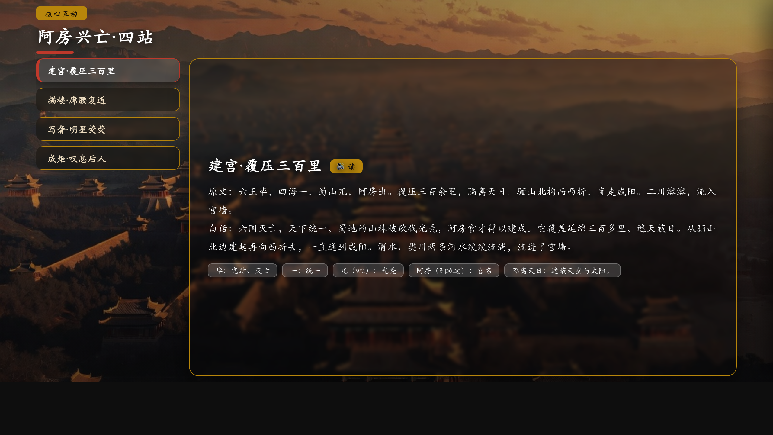
核心互动 · 阿房兴亡·四站
▶ 课件第 4 页
点击下方站点，沿'建宫—描楼—写奢—成炬'移步换景，逐段品读。
阿房宫赋 · 金赭与朱丹堆砌出极尽奢华的盛
P.3

Slide 4
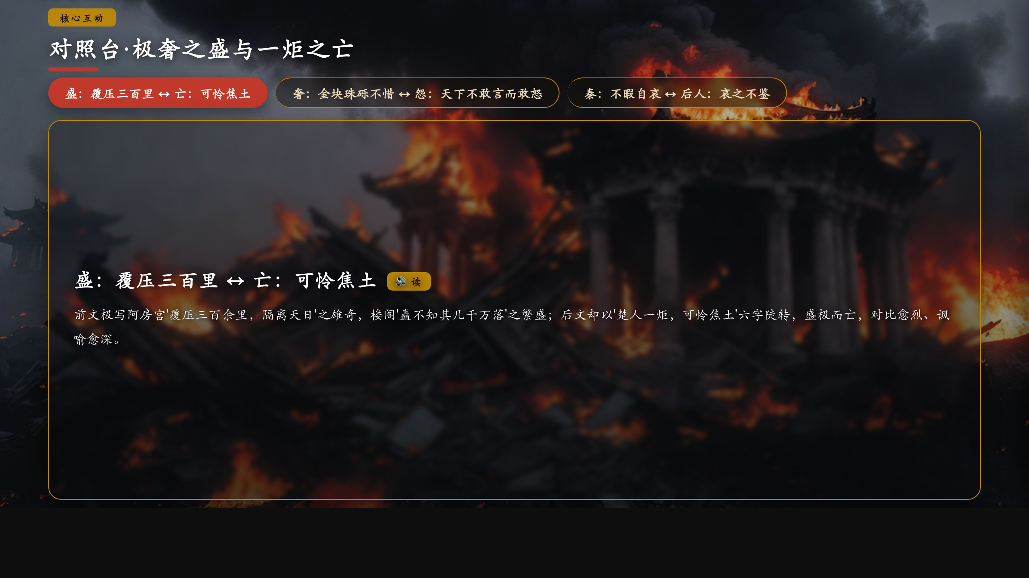
核心互动 · 对照台·极奢之盛与一炬之亡
▶ 课件第 5 页
在三组对照中，看杜牧如何以铺陈写盛、又以议论写亡，最终落到借古讽今的警醒。
阿房宫赋 · 金赭与朱丹堆砌出极尽奢华的盛
P.4

Slide 5
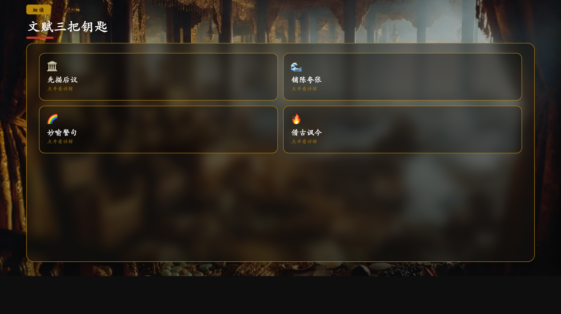
文赋三把钥匙
▶ 课件第 7 页
从结构、笔法、修辞、主旨四处，读懂这篇借古讽今的千古名赋。
阿房宫赋 · 金赭与朱丹堆砌出极尽奢华的盛
P.5

Slide 6
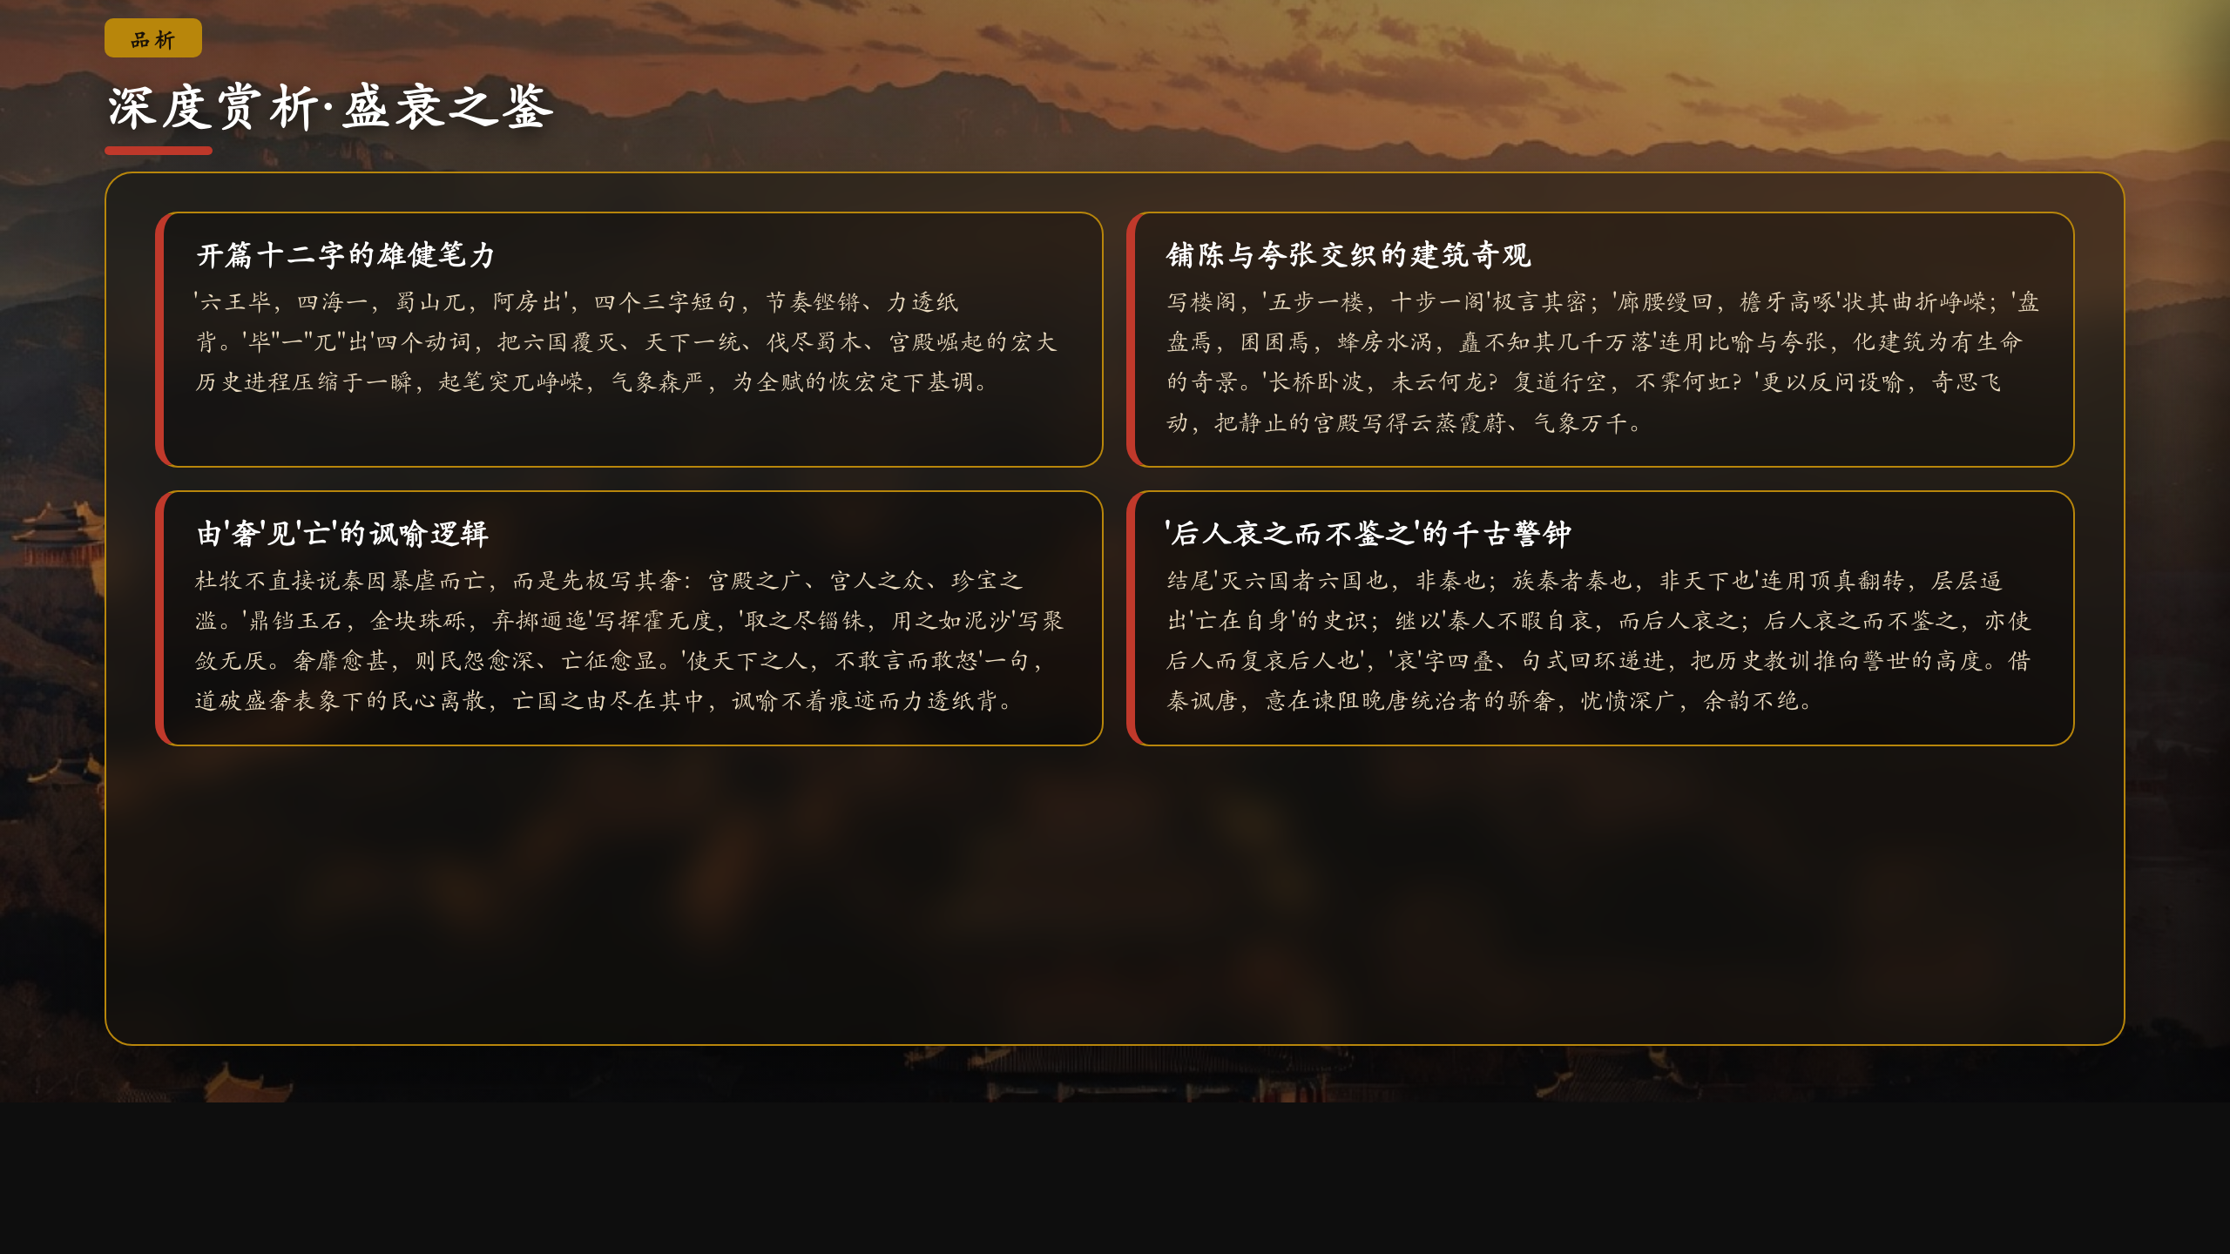
深度赏析·盛衰之鉴
▶ 课件第 9 页
品味语言与情感
阿房宫赋 · 金赭与朱丹堆砌出极尽奢华的盛
P.6

Slide 7
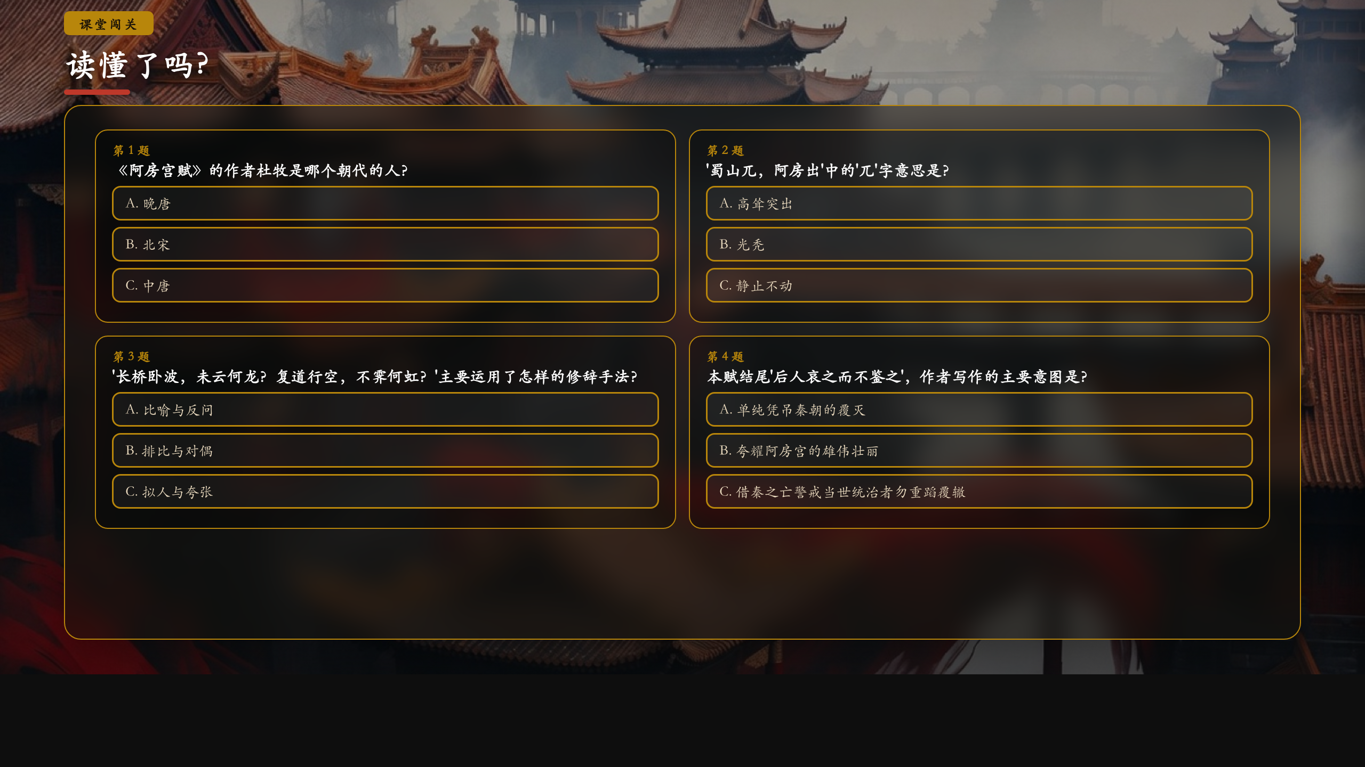
课堂闯关
▶ 课件第 10 页
检测理解与迁移
阿房宫赋 · 金赭与朱丹堆砌出极尽奢华的盛
P.7

Slide 8
板书
阿房宫赋
· 起·建宫之雄:六王毕—四海一—蜀山兀—阿房出。覆压三百里，隔离天日，廊腰缦回、长桥卧波，极写宫殿之雄奇繁盛。
· 承·写奢之靡:妃嫔媵嫱—朝歌夜弦—鼎铛玉石—弃掷逦迤。极写宫人之众、珍宝之滥，奢靡聚敛、不知珍惜。
· 合·亡国之鉴:戍卒叫—函谷举—楚人一炬—可怜焦土。盛极而亡，借古讽今，'后人哀之而不鉴之'警世收束。
阿房宫赋 · 金赭与朱丹堆砌出极尽奢华的盛
P.8

Slide 9
作业
分层作业
必做
熟读并背诵全赋，准确掌握'兀''缦回''媵嫱''辇''鼎铛玉石''逦迤'等字词的读音与含义。
实践
找出文中运用比喻、夸张、排比、对偶的句子各一例，制成一张表格，标注修辞手法并简析其表达效果。
挑战
结合杜牧'借古讽今'的写作意图，对比《阿房宫赋》与贾谊《过秦论》在分析秦亡原因上的异同，写一篇300字短评。
阿房宫赋 · 金赭与朱丹堆砌出极尽奢华的盛
P.9

